Slide 1
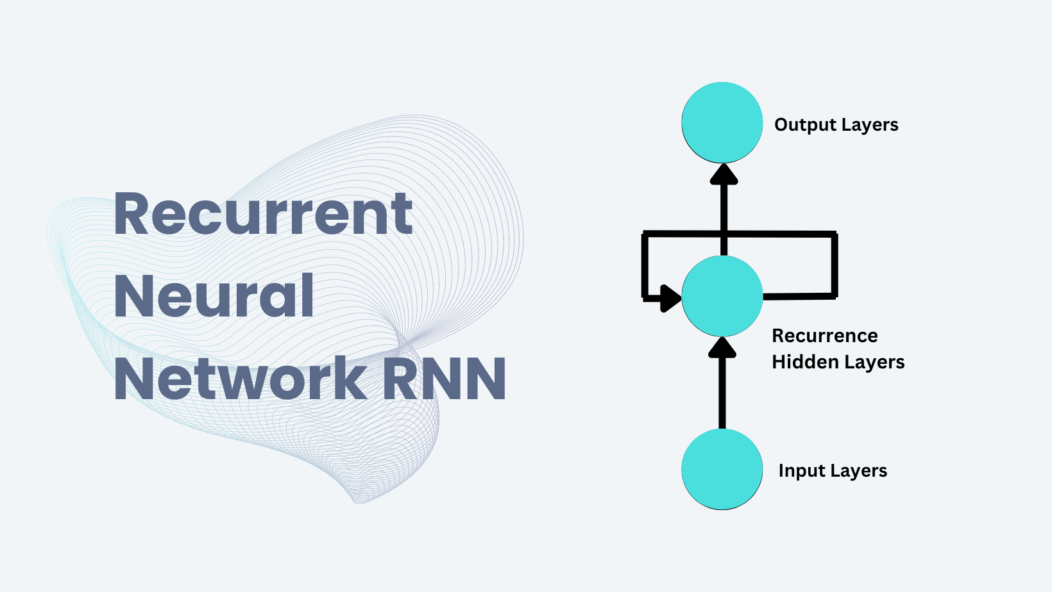



Présenter
BAKI Amine
AZAMI Youssef
Écrivez le nom de votre entreprise ci-dessus et un résumé intéessant de ce que fait votre entreprise ici.

Slide 2
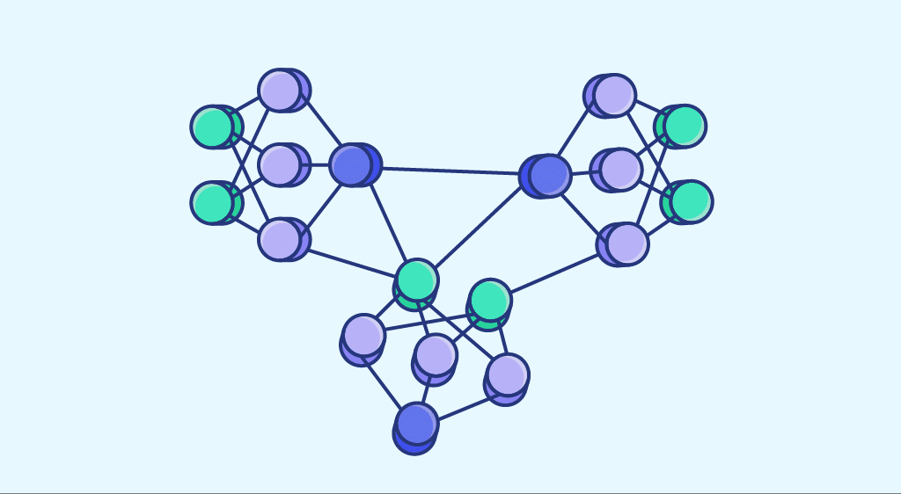

01.Motivation
Plan de présentation
L’utilisation des RNN
Limitation de Réseaux de neurone classique
02:RNN
Definition (forward,Backward)
Types de RNN
Limitation
LSTM
GRU
BRNN
03.Projet
Description de Projet
Implémentation
Résultat

Slide 3
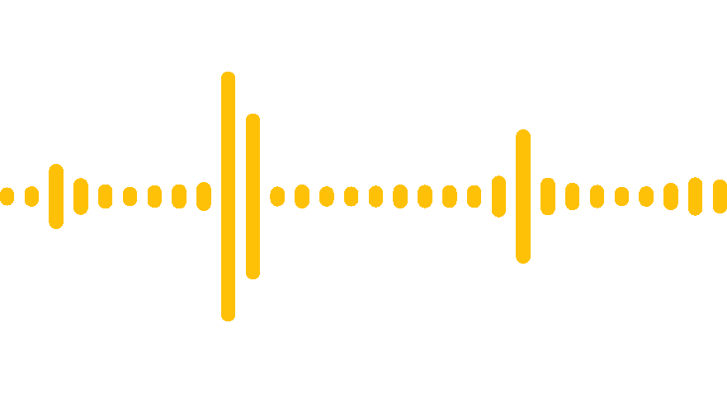
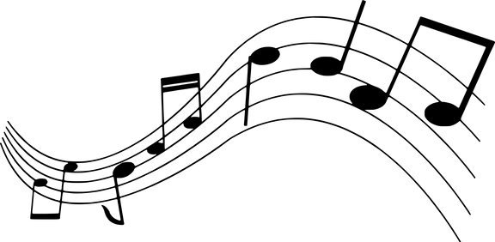

01.La transcription audio en texte
le processus de conversion d'une piste audio, telle qu'un enregistrement vocal ou une conversation
l’utilisation
des RNN
02.La génération automatique de musique
l'utilisationt d'apprentissage automatique pour créer de la musique sans l'intervention humaine directe
03.L’analyse des sentiment
un processus qui vise à déterminer et à catégoriser les émotions exprimées dans un texte

Slide 4
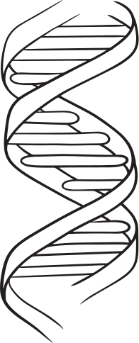
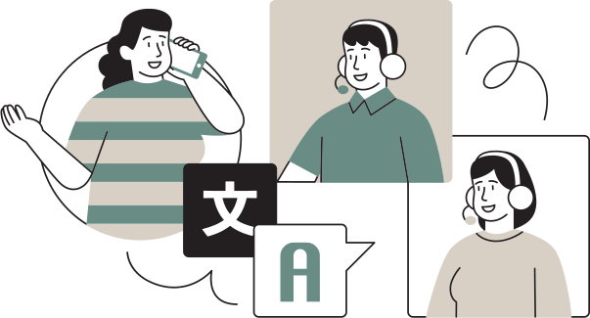

04.Analyse des séquence ADN
l’utilisation
des RNN
une discipline de la bioinformatique qui implique l'étude et l'interprétation des informations génétiques contenues dans les séquences d'ADN
05.Traduction
conversion d'un texte écrit d'une langue source vers une langue cible
06.Reconaissance d’activité dans une séquence video
comprendre les actions ou activités humaines à partir de données vidéo

Slide 5
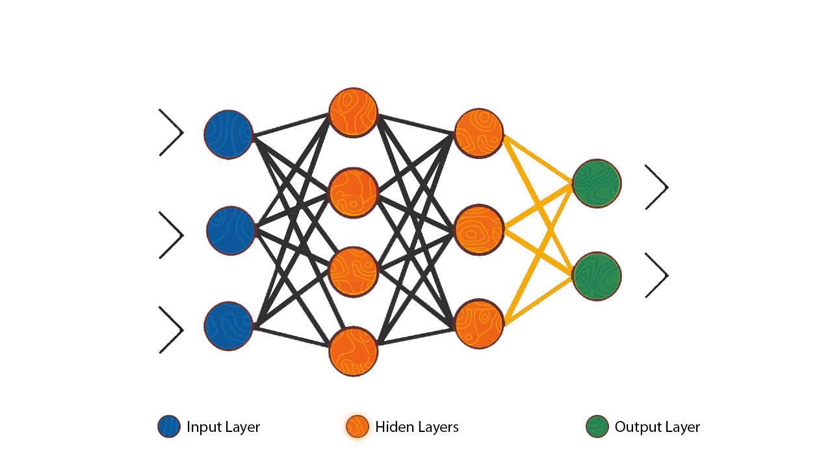
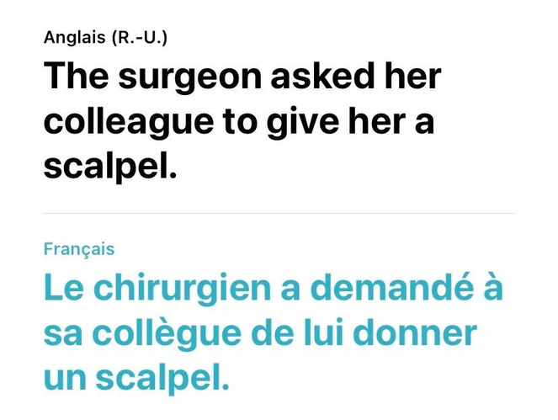
Limitation de Réseaux de neurone classique
Réseaux de neurone
Les input et les output peuvent être de différente taille dans des exemples différente
Ne partage pas les caractéristiques apprises entre différentes positions de texte.
?

Slide 6
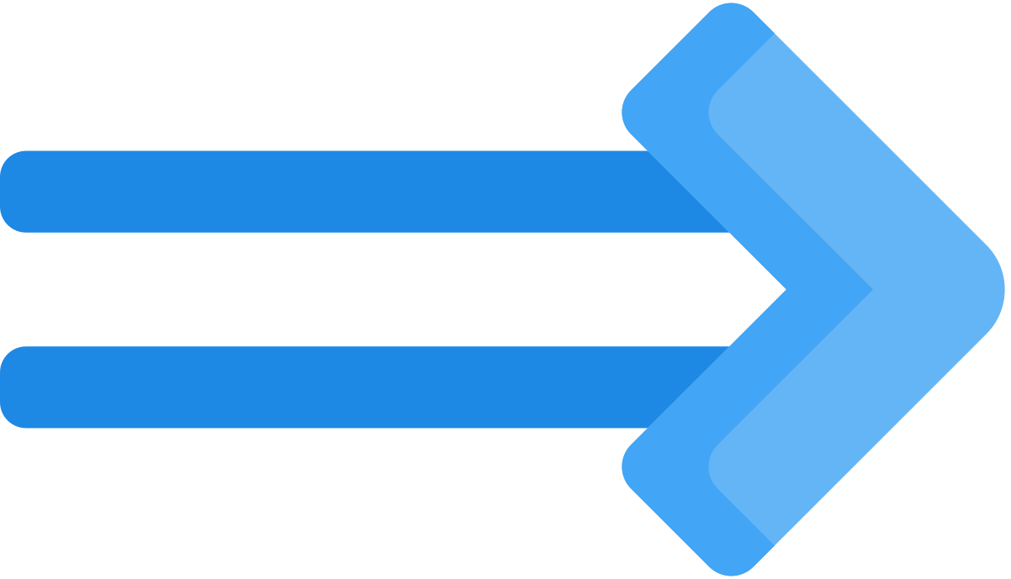
Limitation de Réseaux de neurone classique
Réseaux de neurone
Les input et les output peuvent être de différente taille dans des exemples différente
Ne partage pas les caractéristiques apprises entre différentes positions de texte.
?
Perte d'information
Complexité inutile

Slide 7
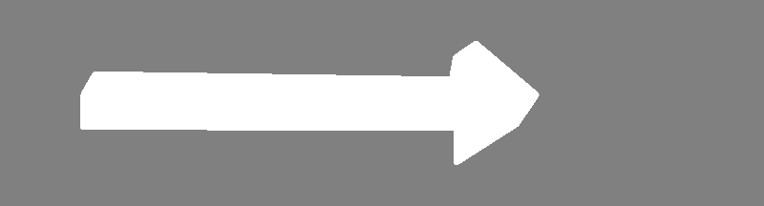

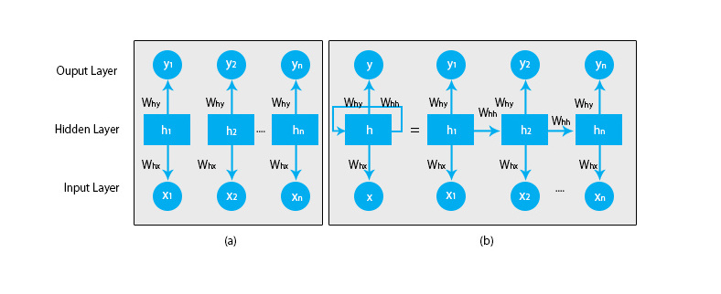
RNN
Forward Propagation
Les réseaux neuronaux récurrents ou les RNNs en abrégé sont une variante des réseaux neuronaux artificiels qui peuvent traiter des données séquentielles et peuvent être entrainés pour détenir les connaissances sur le passé.
Backward Propagation
Types des RNN

Slide 8

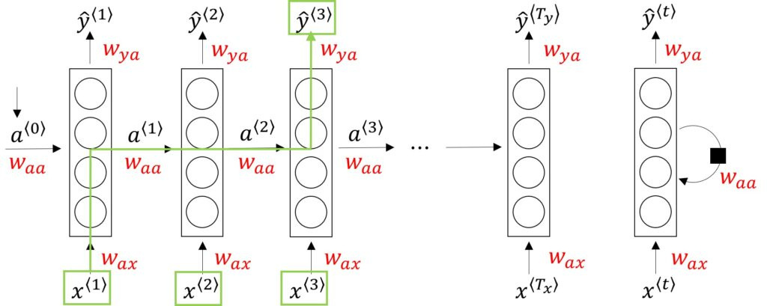
Forward Propagation
Chaque élément de la séquence d'entrée représente une étape dans le temps. Si vous avez une séquence de longueur T, vous avez T pas de temps, et chaque X_t représente l'entrée au temps t.
Waa​ : Matrice de poids associée à l'état caché récurrent. Elle pondère l'état caché antérieur
Wax​ : Matrice de poids associée à l'entrée du réseau. Elle pondère l'entrée au temps actuel (Xt​).
Wya​ : Matrice de poids associée à la sortie du réseau. Elle est utilisée pour transformer l'état caché en une prédiction (Y^t​)

Slide 9
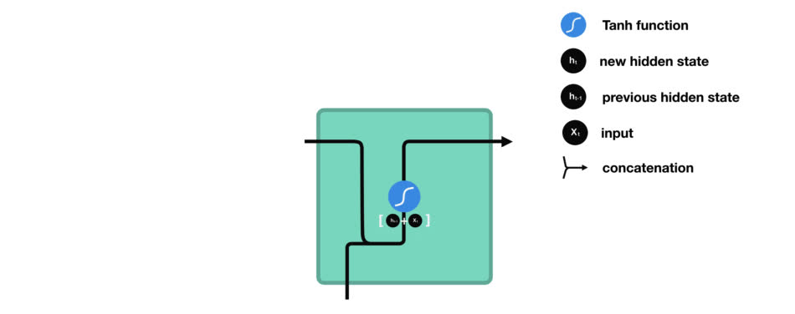
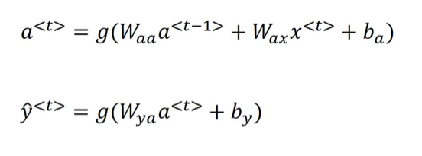
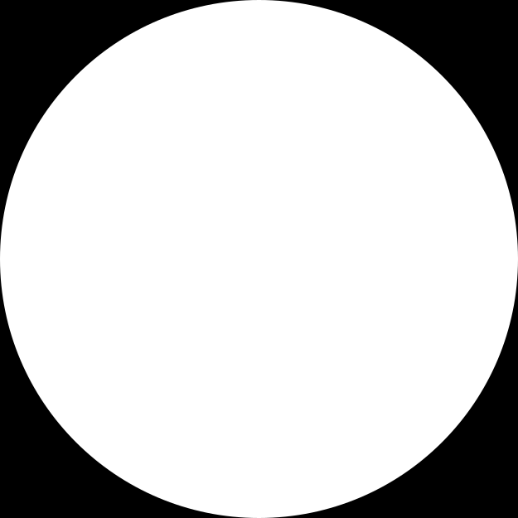
Forward Propagation

Slide 10
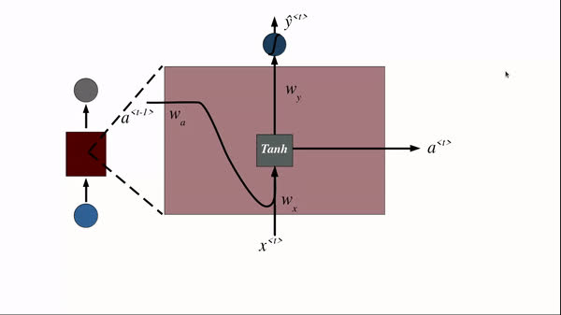
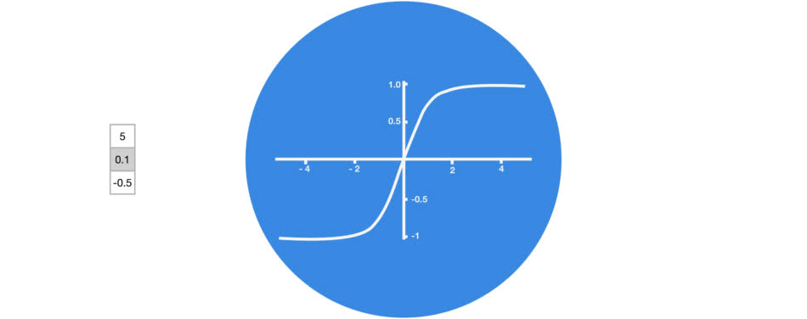
Forward Propagation

Slide 11
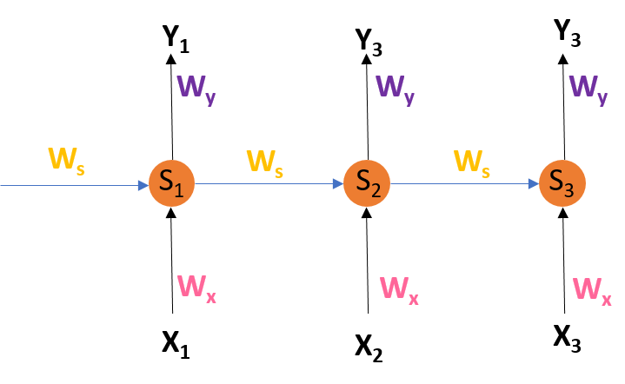
Backward propagation TT

Slide 12
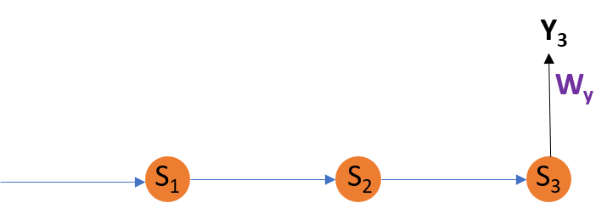
Backward propagation

Slide 13
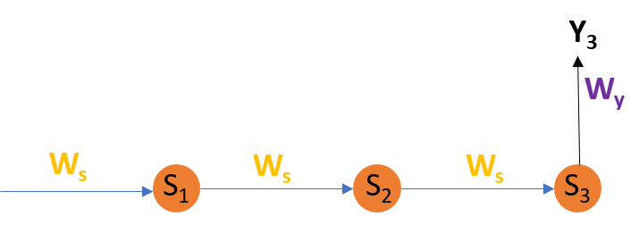
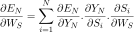
Backward propagation TT

Slide 14
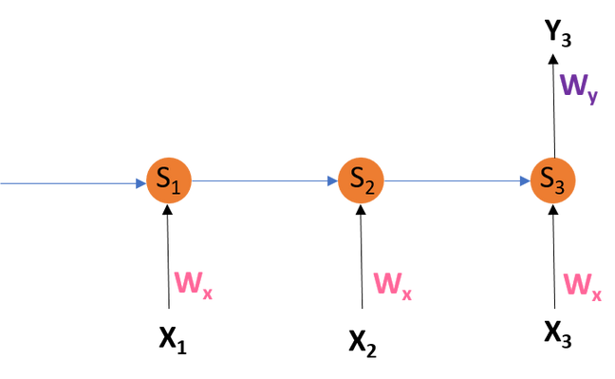
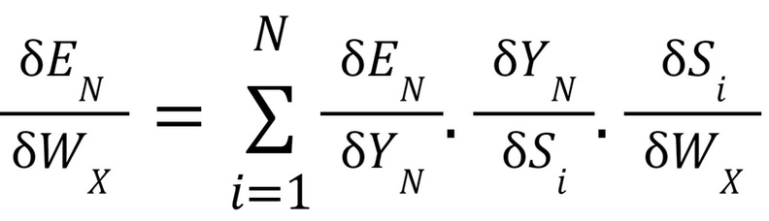
Backward propagation TT

Slide 15
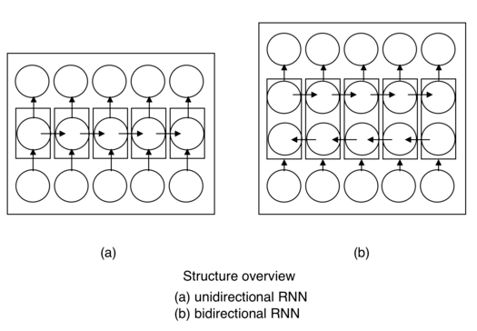
Types des RNN

Slide 16
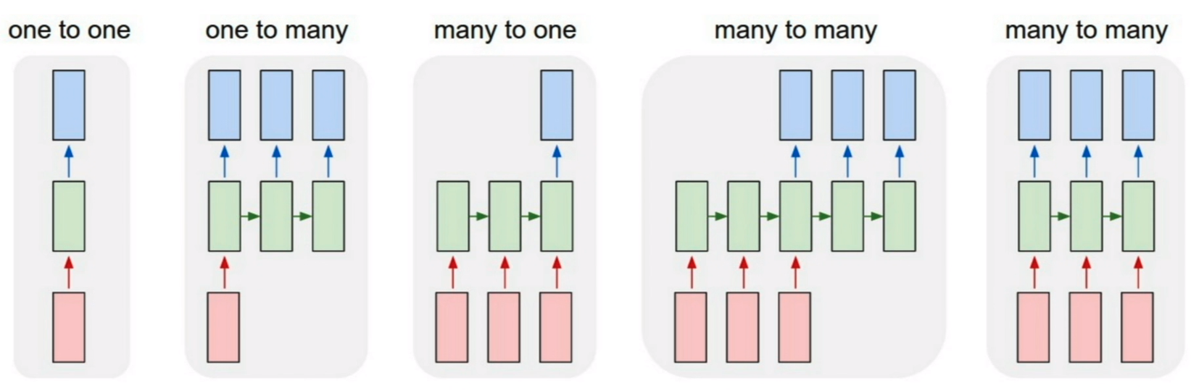
Types de RNN E/S

Slide 17
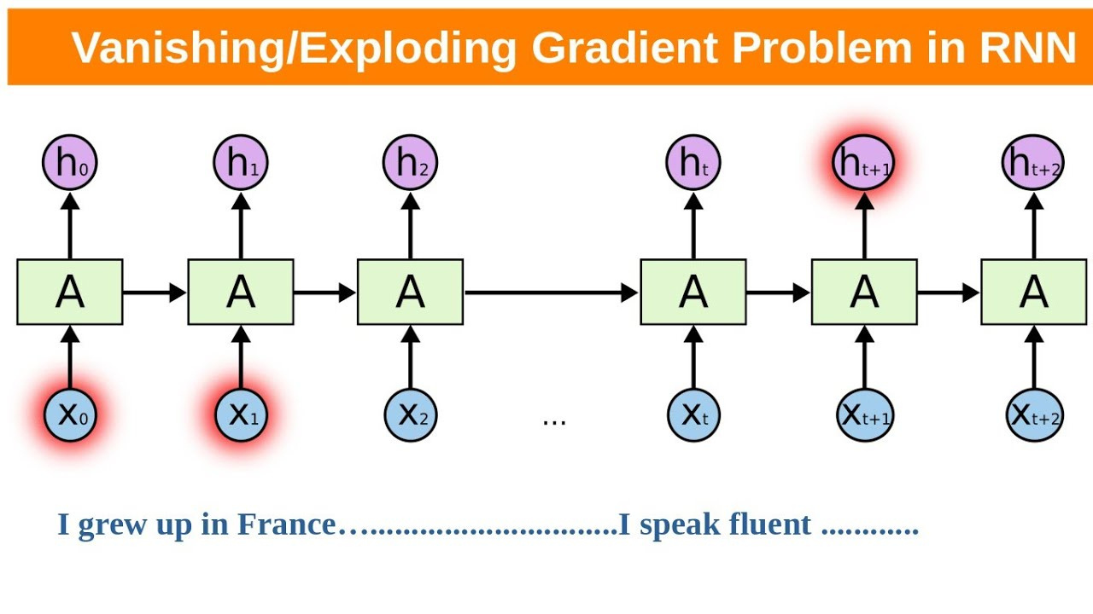
DÉGRADÉS DISPARAISSANTS AVEC LES RNN
Le problème des "dégradés disparaissants" survient lorsqu'on entraîne des RNN sur de longues séquences temporelles. En raison de la rétropropagation à travers plusieurs étapes temporelles, les gradients peuvent devenir très petits au fil du temps, ce qui peut rendre la mise à jour des poids inefficace et entraîner des problèmes d'apprentissage à long terme.
Problème des RNN

Slide 18
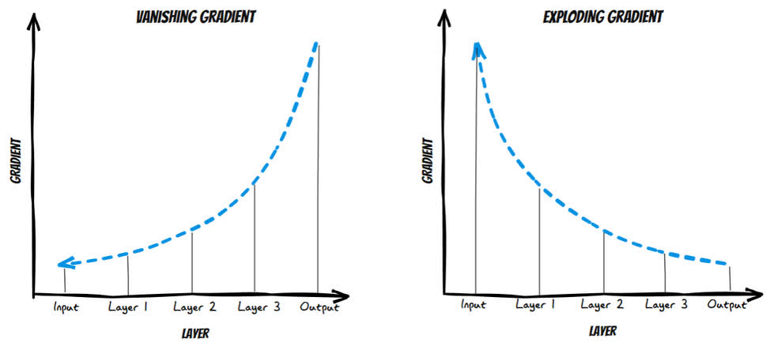
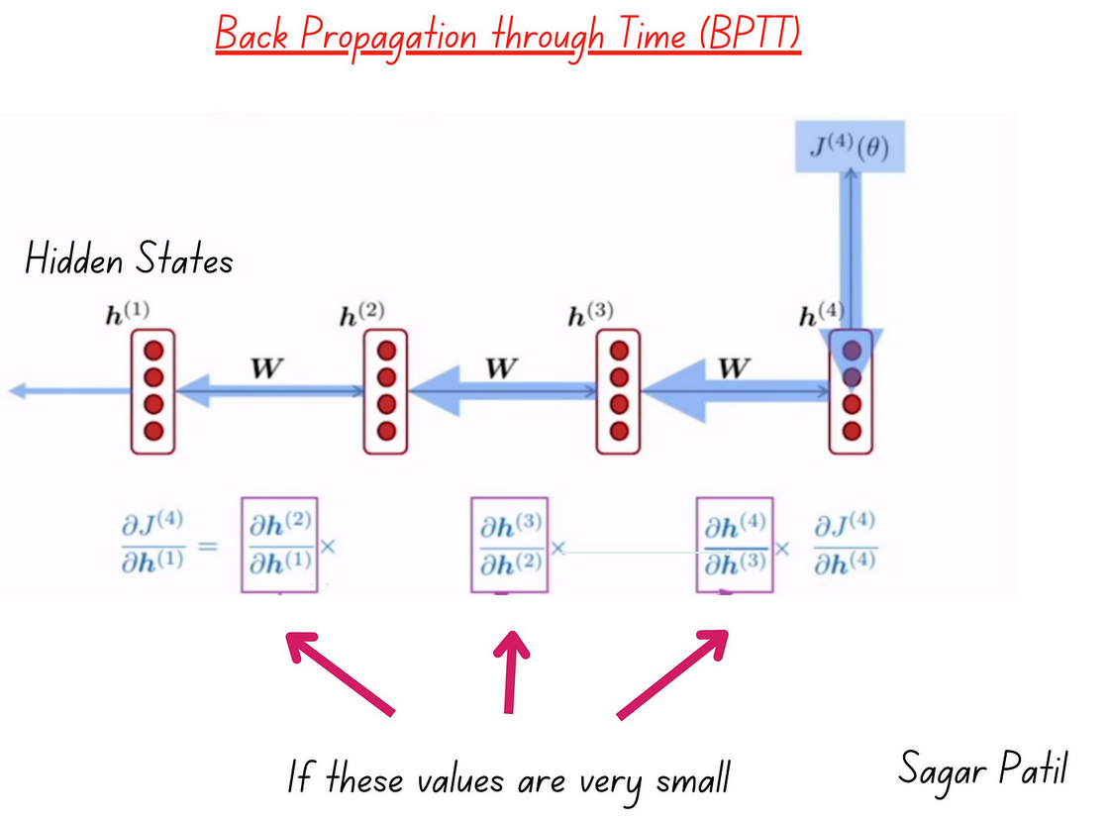
Limitation des RNN
Explosion de dégradés:
GRADIENTS DEVIENNENT EXTRÊMEMENT GRANDS AU LIEU D'ÊTRE TRÈS PETITS. CELA PEUT ENTRAÎNER DES INSTABILITÉS NUMÉRIQUES LORS DE LA MISE À JOUR DES POIDS DU RÉSEAU, CE QUI PEUT RENDRE L'APPRENTISSAGE DU MODÈLE DIFFICILE OU MÊME IMPOSSIBLE.

Slide 19
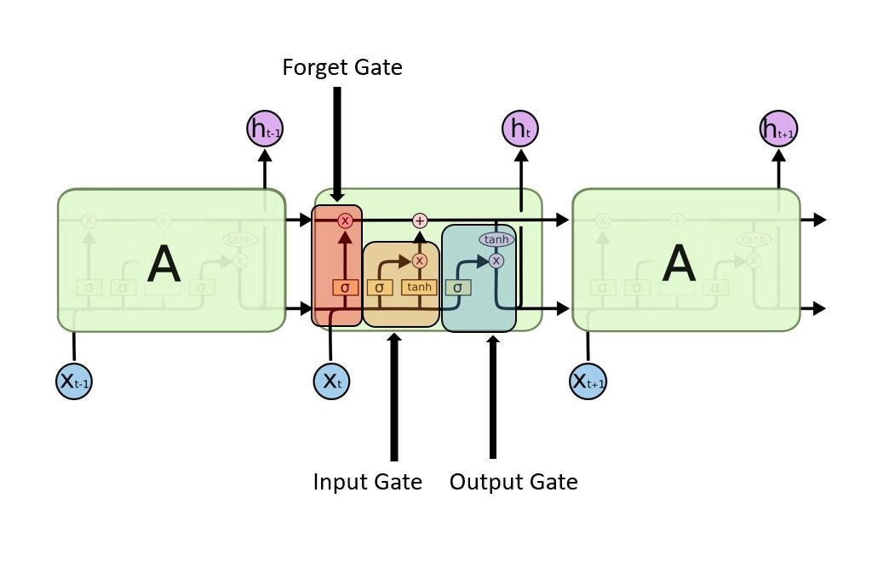
LSTM

Slide 20
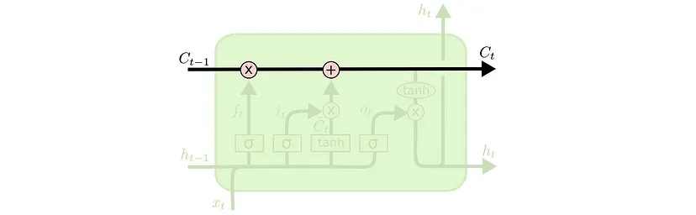
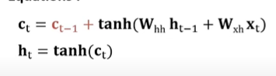
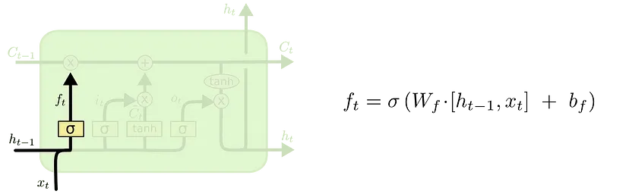
LSTM

Slide 21
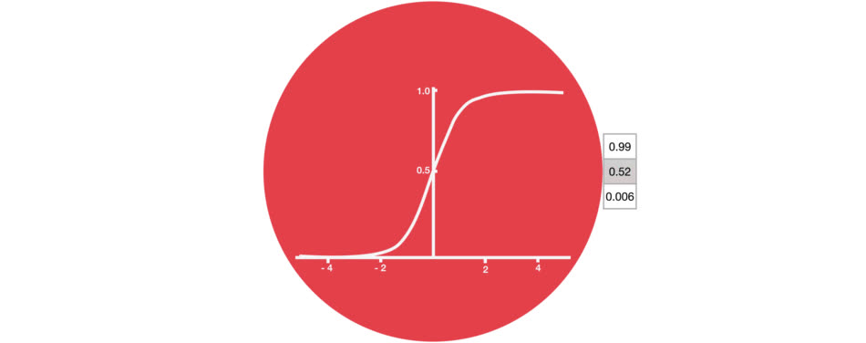
LSTM

Slide 22
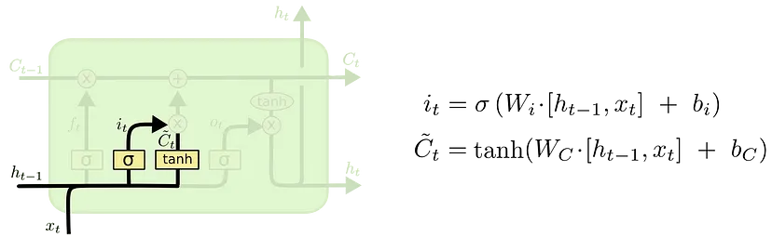
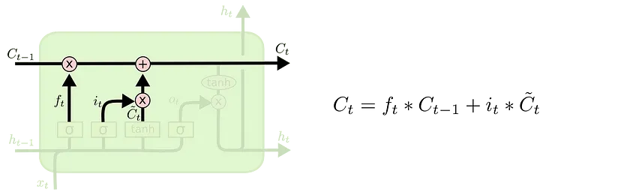
LSTM

Slide 23
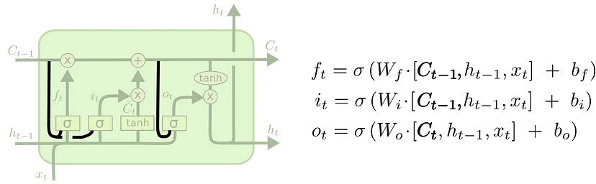
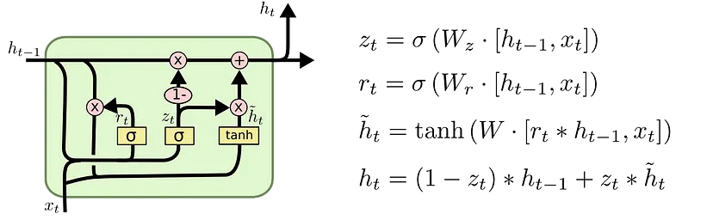
LSTM

Slide 24
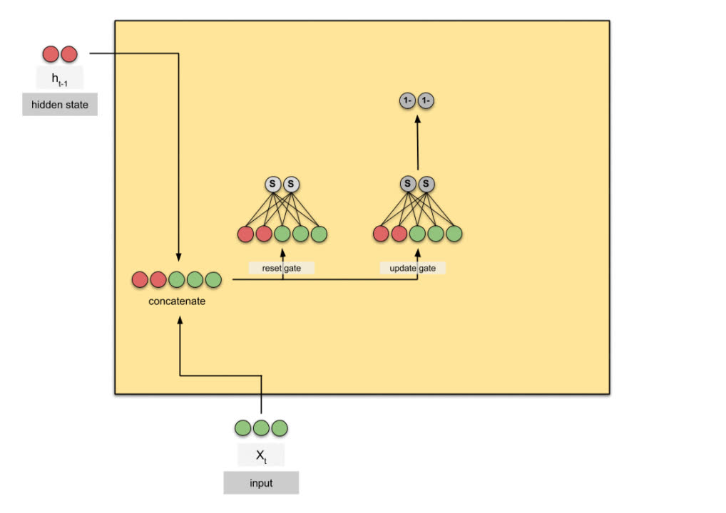
LSTM

Slide 25
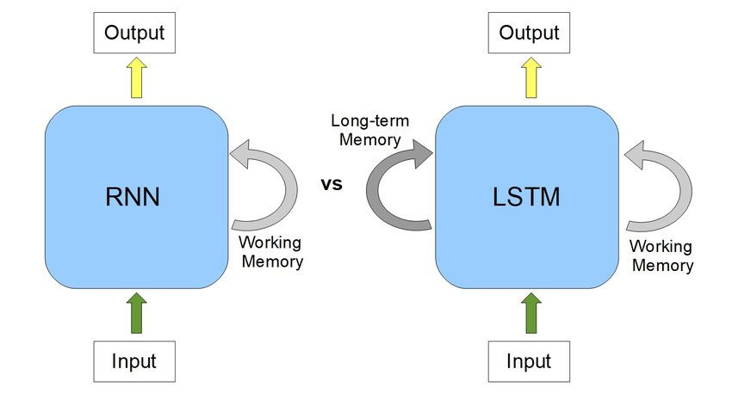
LSTM et RNN

Slide 26
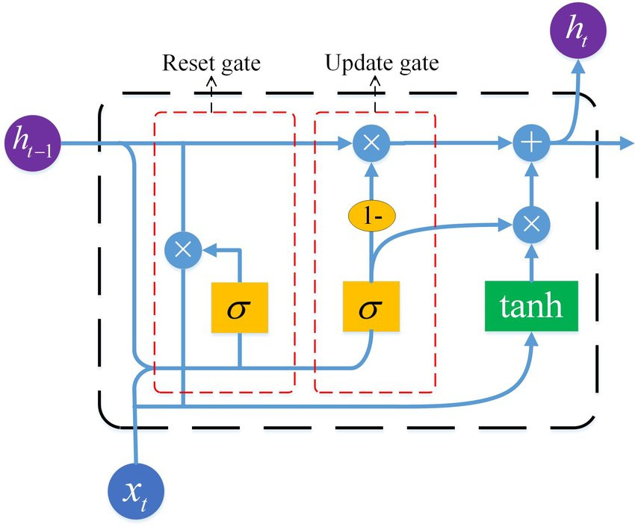
Unité récurrente clôturée (GRU)
Gated Recurrent Unit
L'unité récurrente clôturée (Gated Recurrent Unit ou GRU) est un type de cellule récurrente utilisée dans les réseaux de neurones récurrents (RNN). Elle a été développée pour remédier à certains des problèmes liés aux unités récurrentes traditionnelles, comme les problèmes de disparition du gradient,
Reset Gate : Contien combient d’information il nous faut pas conserver
Update Gate : Contien combient d’information il nous faut conserver

Slide 27
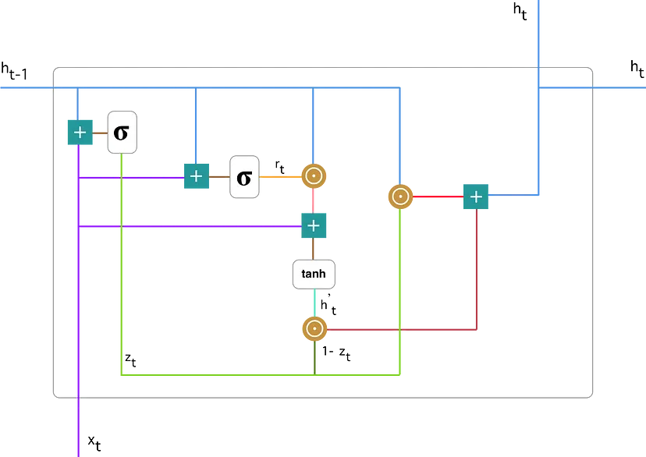
Unité récurrente clôturée (GRU)
Gated Recurrent Unit
Update Gate : Contiens combinent d’information il faut conserver
Reset Gate : Contiens combinent d’information il nous faut lâcher
Calcul de l'état candidat (ℎ~t​) :
Calcul de l'état caché (ht​) :

Slide 28
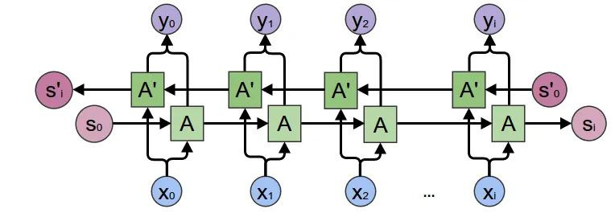
BRNN
La BRNN (Bi-directional Recurrent Neural Network) est un type de RNN qui analyse les séquences dans les deux sens, améliorant ainsi la compréhension des dépendances à long terme, utile notamment dans la reconnaissance vocale et le traitement du langage naturel.

Slide 29
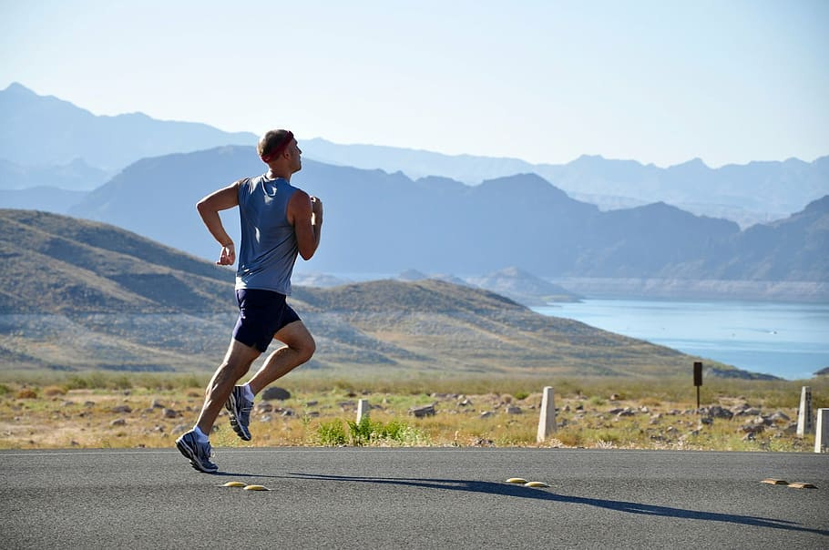
Présentation du Projet
Implémentation
Dataset
Implémentation
Résultat

Slide 30
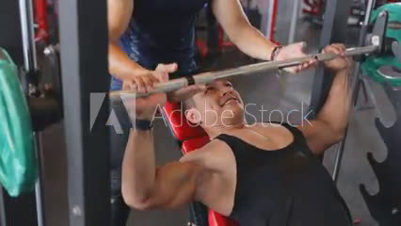

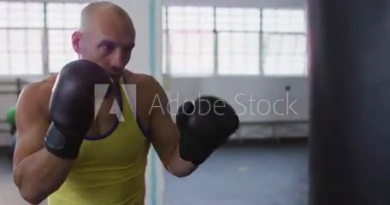
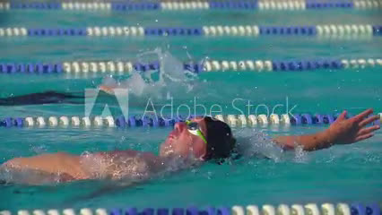
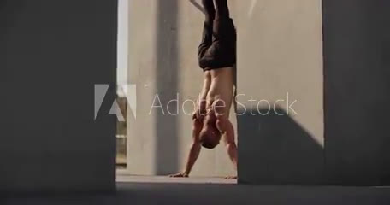

Présentation du Projet :
Identification du Sport Exerçait dans une Vidéo
body-building
yoga
boxing
swimming
calesthenics
cycling

Slide 31
1637 vidéos
collecter Manuellement
Sources différent
6 classes
~270 vidéos pour chaque classe
Dataset

Slide 32

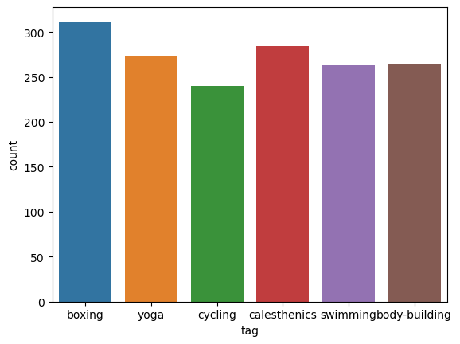
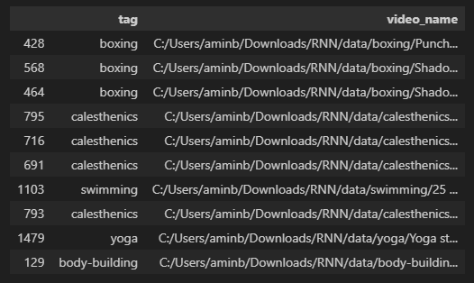
Visualisation de données

Slide 33





Prétraitement des Données
Extraction de caractéristiques
Video
Frames
Paramètres :

Slide 34



Resultats
Model
Déploiement

Slide 35
Conclusion
En conclusion les RNN ont démontré leur efficacité dans une variété d'applications, allant de la compréhension du langage naturel à la prédiction temporelle.
Cependant, il est important de reconnaître les défis inhérents aux RNN, tels que les problèmes de disparition du gradient et d'explosion du gradient, qui ont conduit au développement de variantes plus avancées comme les LSTM et les GRU.

Slide 36
Merci pour votre attention

